Slide 1

Mobile Applikationen
WWI19

Slide 2
Prüfungsleistung
Drittes Semester:
Jeder entwickelt eine kleine mobile Applikation die individuell benotet wird
Die Technologie kann frei gewählt werden in Absprache mit den Dozenten -> Bsp. Swift, Kotlin, Flutter, Java, etc. -> Es muss als mobile App auf dem Smartphone (Android oder iOS) installiert werden können
Bsp. To Do App, Notizen App, Taschenrechner, Taschenlampe
Schreibt bis zu der nächsten Vorlesung eine Mail an benjamin@finevisuals.de mit eurem Thema und der Technologie (wer keine Mail schreibt bekommt von uns etwas zugeteilt)

Slide 3
Prüfungsleistung
Viertes Semester:
In Gruppen zu jeweils 5 Studenten entwickelt ihr eine etwas größere mobile App
Die Technologie kann frei gewählt werden in Absprache mit den Dozenten -> Bsp. Swift, Kotlin, Flutter, Java, etc.

Slide 4
Nächste Vorlesungen
Javascript Crash Course
React
Firebase
Kotlin
Flutter
Projektmanagement klassisch und agil

Slide 5
Übung
Ziel:
Aufsetzen einer App mit "Hello World" Screen in der vorgegebenen Technologie
Aufgabe:
Dokumentation der benötigten Schritte und kurze Präsentation

Slide 6
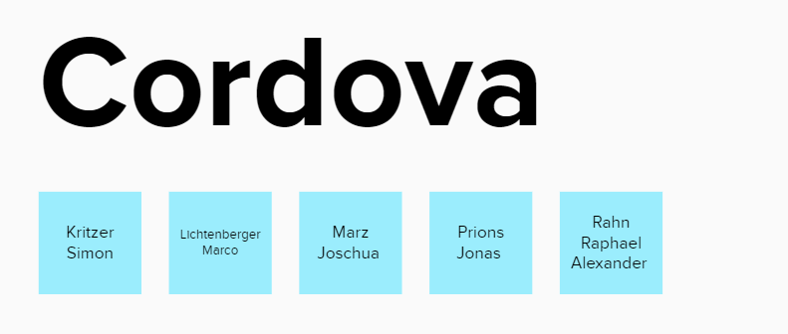
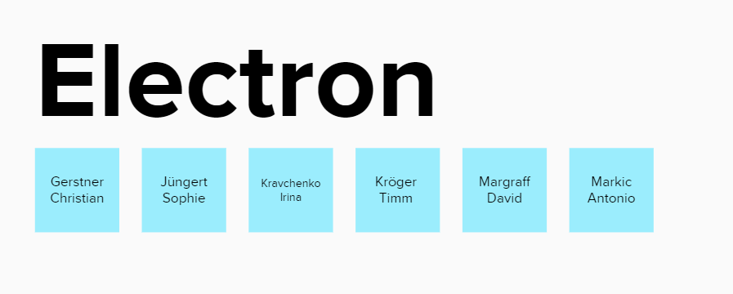
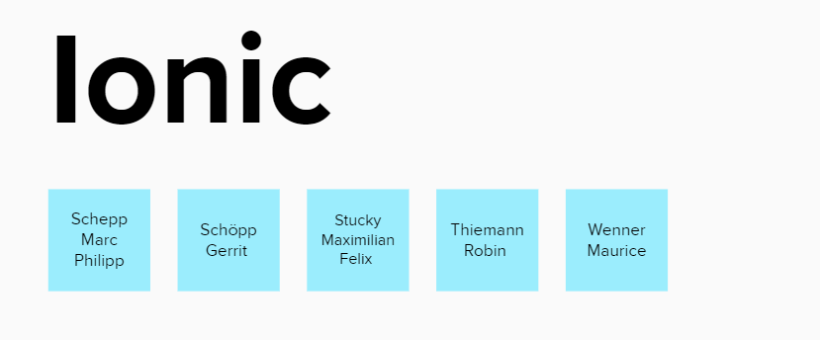
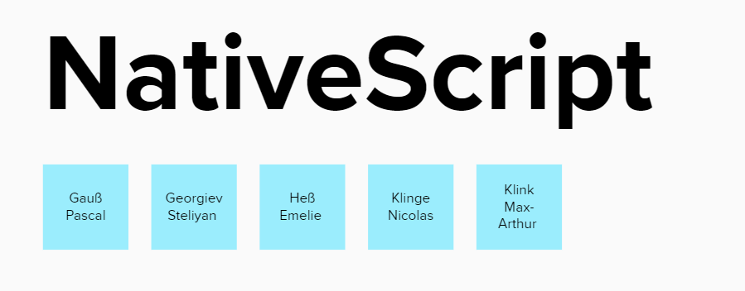
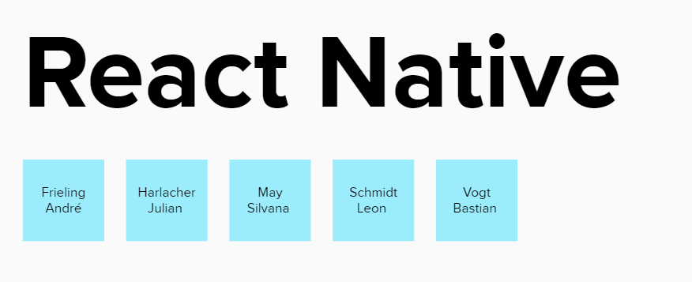
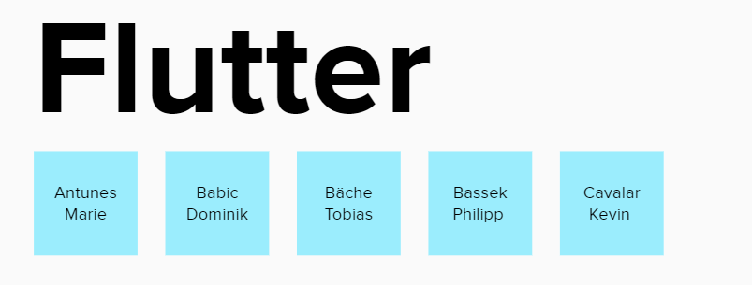
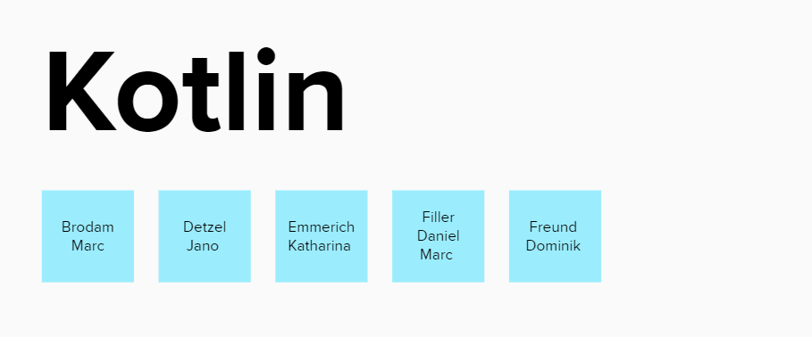
Übung - 60 min

Slide 7
Javascript
Crash Course

Slide 8
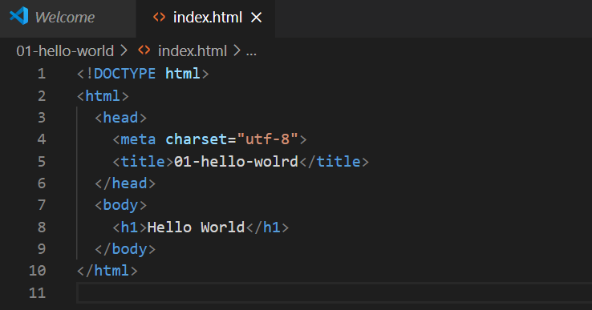
Hello World

Slide 9
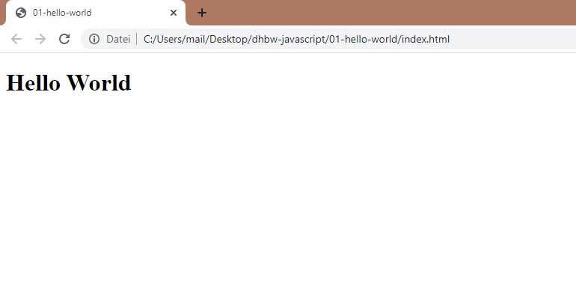
Hello World

Slide 10
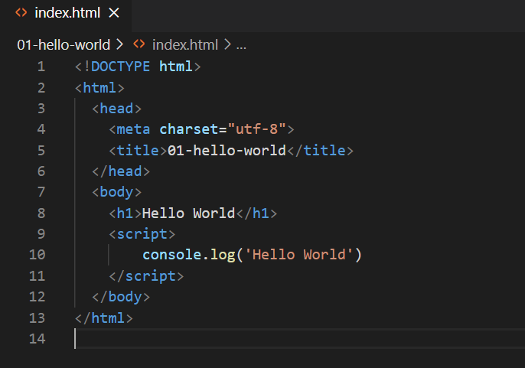
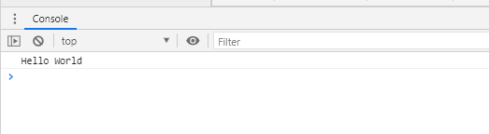
Hello World
F12 in Chrome >> Console

Slide 11
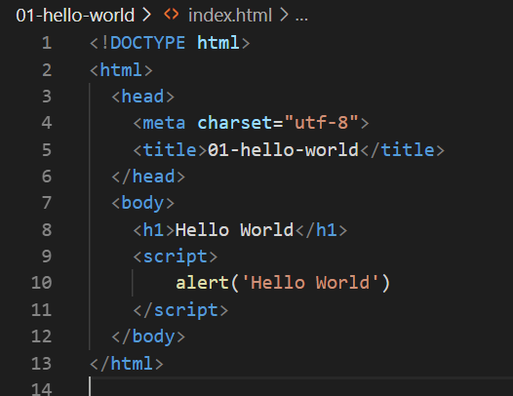
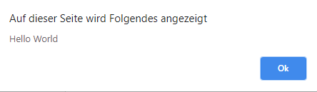
Hello World

Slide 12
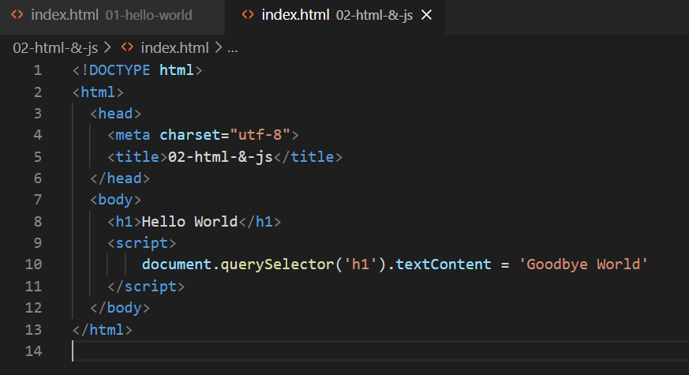
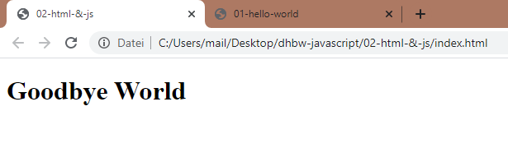
Html & Javascript

Slide 13
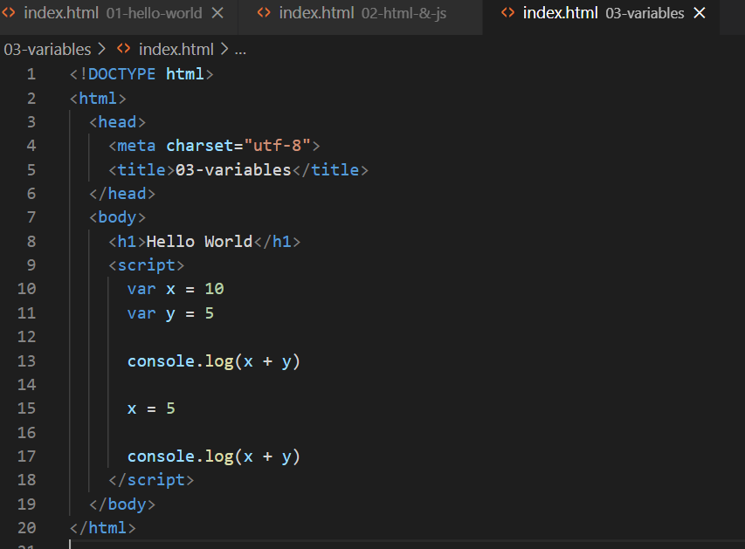
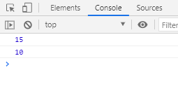
Variablen

Slide 14
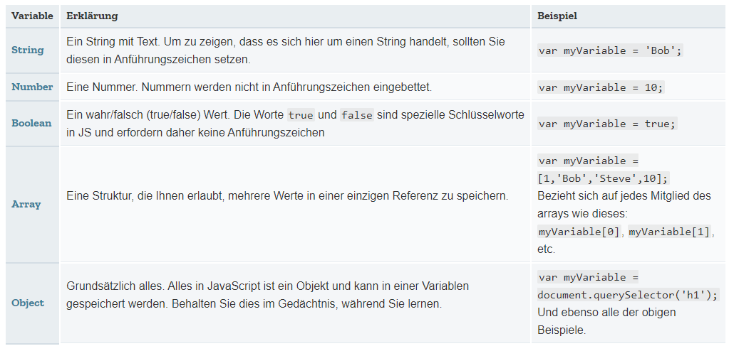
Variablen

Slide 15
Variablen - Number

Slide 16
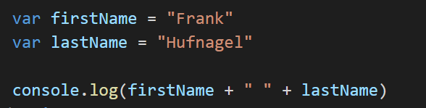

Variablen - String

Slide 17
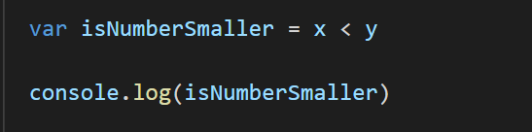

Variablen - Boolean

Slide 18
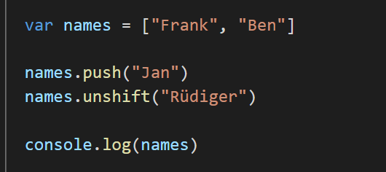
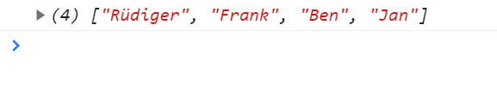
Variablen - Array

Slide 19
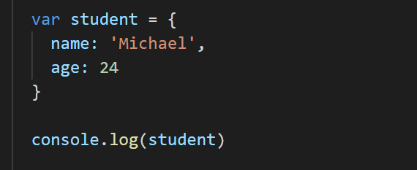

Variablen - Objects

Slide 20
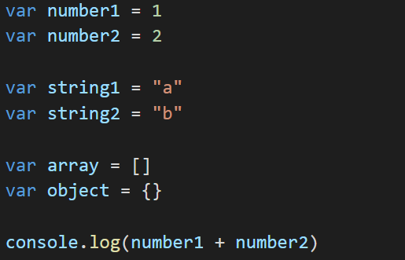
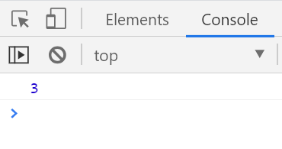
Variablen – Und ihre Eigenheiten

Slide 21
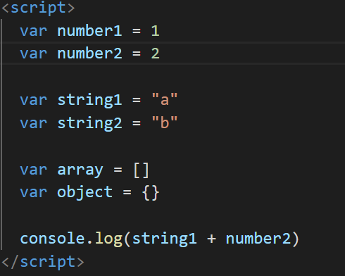
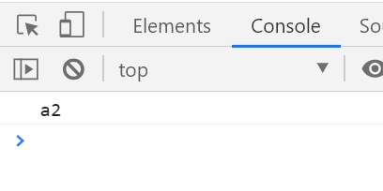
Variablen – Und ihre Eigenheiten

Slide 22
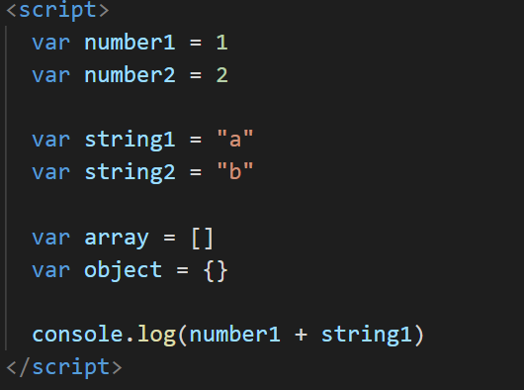
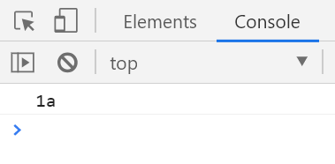
Variablen – Und ihre Eigenheiten

Slide 23
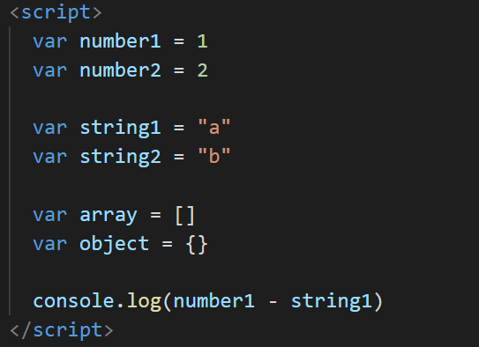
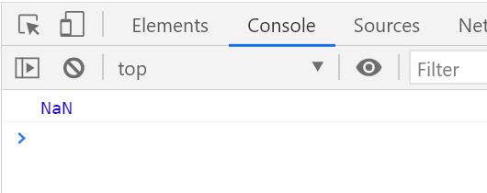
Variablen – Und ihre Eigenheiten

Slide 24
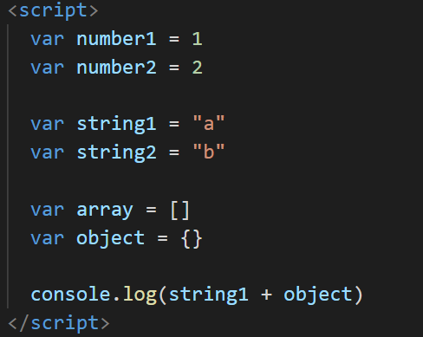
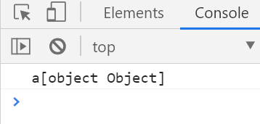
Variablen – Und ihre Eigenheiten

Slide 25
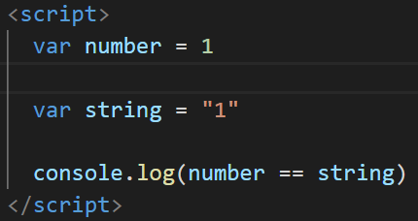
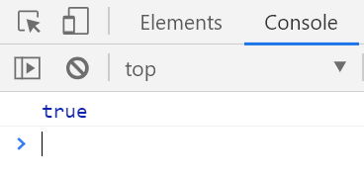
Variablen – Und ihre Eigenheiten

Slide 26
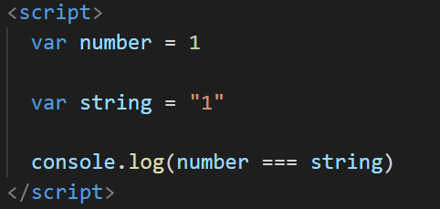
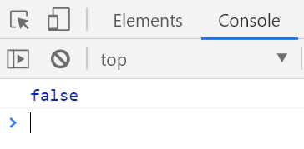
Variablen – Und ihre Eigenheiten

Slide 27
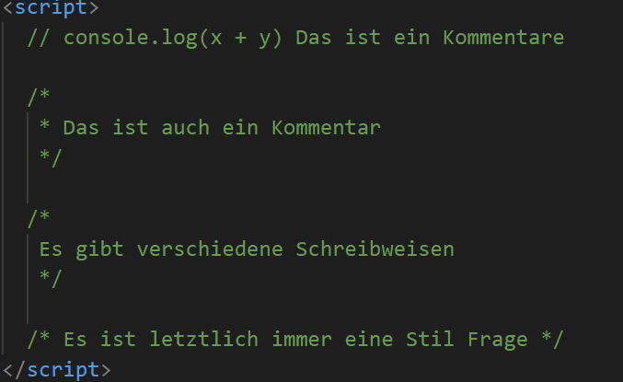
Kommentare

Slide 28
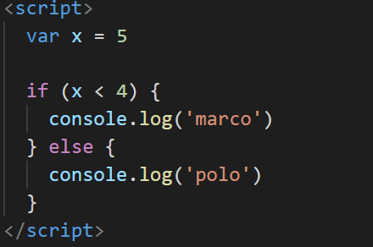
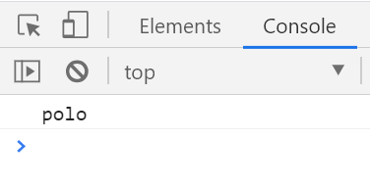
Bedingungen

Slide 29
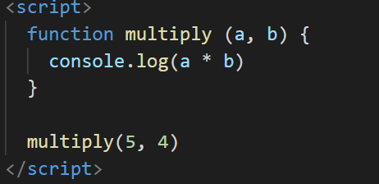
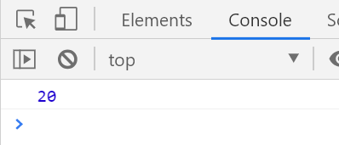
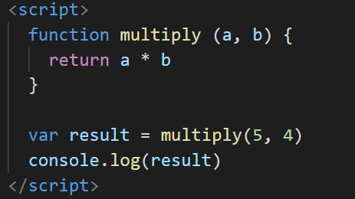
Funktionen

Slide 30
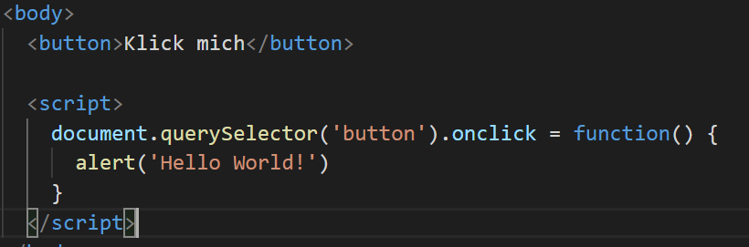

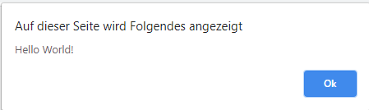
Events

Slide 31
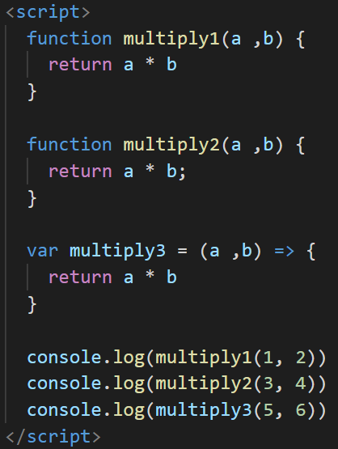
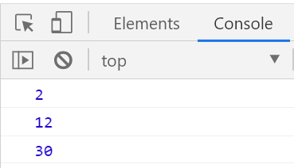
Syntax

Slide 32
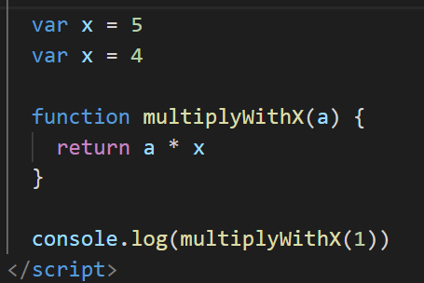

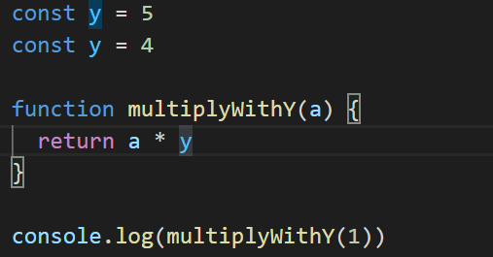

Syntax

Slide 33
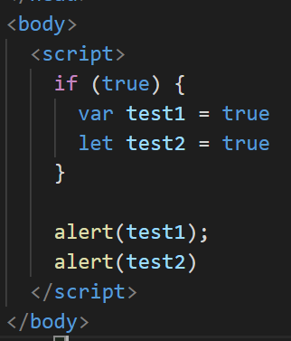

Syntax

Slide 34


Syntax

Slide 35

Syntax

Slide 36


Loops

Slide 37



Array Loops

Slide 38




Übung
Aufgabe
jedes Mal wenn der Button gedrückt wird, soll der nächste Name aus dem Array angezeigt werden.
Nachdem der letzte Name im Array angezeigt wurde, soll wieder der 1. Name angezeigt werden

Slide 39

Mögliche Lösung

Slide 40

Mögliche Lösung 2

Slide 41


Operatoren

Slide 42




Null & Undefined

Slide 43




Null & Undefined

Slide 44

Casting to Bool

Slide 45

Die Konsole

Slide 46


Die Konsole - Debugging

Slide 47




Die Konsole - Debugging

Slide 48
Javascript
Moderne Frameworks

Slide 49




Node.js - npm

Slide 50





Node.js -npm

Slide 51

Node.js -npm

Slide 52

Webpack

Slide 53


Webpack

Slide 54


Webpack

Slide 55


Webpack

